Slide 1
LES RENCONTRES NATIONALES DE L’INGÉNIERIE TERRITORIALE
LES COLLECTIVITÉS LOCALES FACE AUX ENJEUX DE L’ÉCONOMIE CIRCULAIRE
13-14 JUIN 2019 - DUNKERQUE

Slide 2
Atelier n°13
La toile brune : les sols urbains font leur Révolution !
Économie circulaire et enjeux
de fertilité des sols urbains
LES RENCONTRES NATIONALES DE L’INGÉNIERIE TERRITORIALE
LES COLLECTIVITÉS LOCALES FACE AUX ENJEUX DE L’ÉCONOMIE CIRCULAIRE
13-14 JUIN 2019 - DUNKERQUE

Slide 3
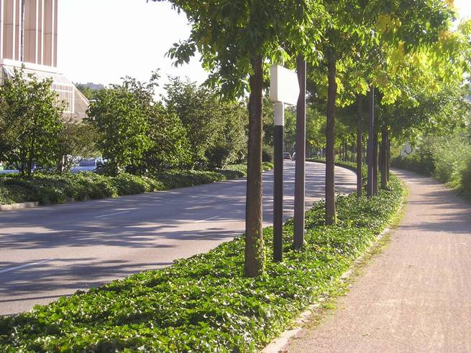
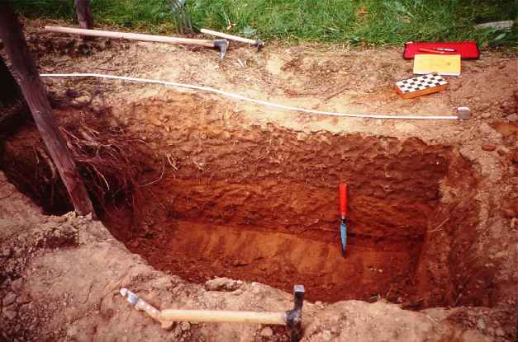
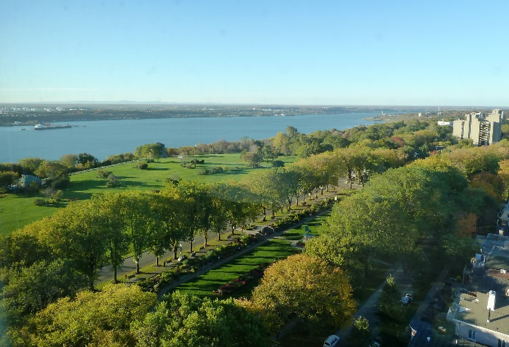
La notion de toile ou trame brune…
Imaginée dans la logique de la notion de la trame verte et bleue appliquée à la continuité des sols.
Enjeux variés :
-Support physique de la végétation
-Support de biodiversité
-Rôle dans le cycle de l’eau et des nutriments
-Rôle de puit de carbone
-Lutte contre les pollutions …
LES RENCONTRES NATIONALES DE L’INGÉNIERIE TERRITORIALE
LES COLLECTIVITÉS LOCALES FACE AUX ENJEUX DE L’ÉCONOMIE CIRCULAIRE
13-14 JUIN 2019 - DUNKERQUE

Slide 4
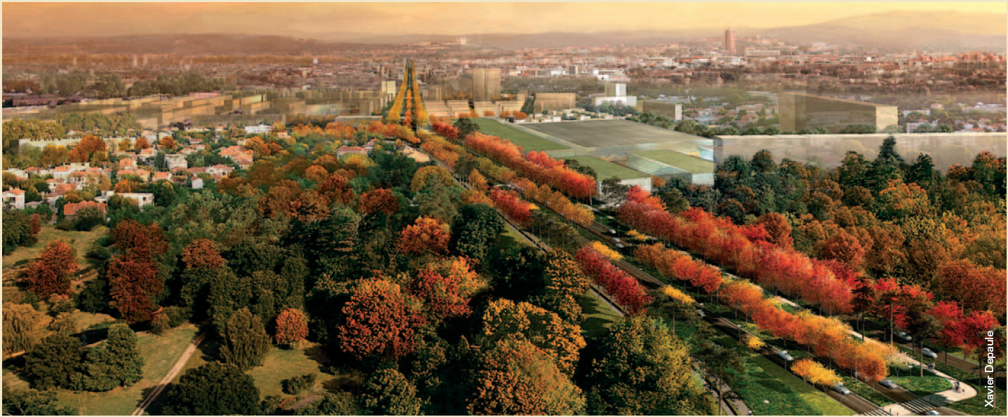
Trame brune et économie circulaire…
Enjeux de renaturation des villes…et de lutte contre l’artificialisation des sols
Nécessité de changer de paradigme : passer d’une logique consumériste à une organisation vertueuse de la gestion des ressources
LES RENCONTRES NATIONALES DE L’INGÉNIERIE TERRITORIALE
LES COLLECTIVITÉS LOCALES FACE AUX ENJEUX DE L’ÉCONOMIE CIRCULAIRE
13-14 JUIN 2019 - DUNKERQUE

Slide 5
Programme de l’atelier n°13
Romain Dagois – Plante & Cité
État des connaissances
Audrey Leclercq – Ville de Roubaix
Responsable Développement Durable
Restaurer les sols urbains
Xavier Marié – Sol Paysage
Économie circulaire des terres fertiles
Débat avec la salle
Animation :
Elisabeth Offret (CNFPT – INSET de Montpellier)
Frédéric Ségur (AITF - Métropole de Lyon)
URBAINS URBAINS
AURER LES SOLS
URBAINS
LES RENCONTRES NATIONALES DE L’INGÉNIERIE TERRITORIALE
LES COLLECTIVITÉS LOCALES FACE AUX ENJEUX DE L’ÉCONOMIE CIRCULAIRE
13-14 JUIN 2019 - DUNKERQUE

